Slide 1

Chapitre 2 : Encapsulation
Niveau : 2A / 2P
Equipe C++
Enseignantes :
Mme Ines Ben Halima & Mme Hanen Jabnoun
Année universitaire :2020-2021

Slide 2
Plan
Introduction
Notion d’encapsulation
Notion de visibilité
Accesseurs et modificateurs

Slide 3
Introduction

Slide 4
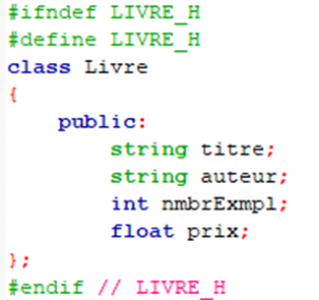
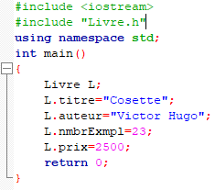

Introduction
Application de gestion des livres d’une bibliothèque
Un livre est caractérisé par:
Titre
Nom de l’auteur
Nombre des exemplaires
Prix
L’agent de la bibliothèque peut modifier un livre
Changer nombre d’exemplaires
Changer prix
Changer Titre
Changer auteur
Si nous désirons interdire l’accès direct à certains attributs (expl: Titre, Nom de l’auteur)
➔ Il faut encapsuler les données
Notes:
Si on prend un exemple d’application de gestion des livres dans une bibliothèque….
L’agent de la bibliothèque peut modifier les caractéristiques d’un livre y compris le titre et le nom d’auteur ce qui n’est pas logique (car le titre et le nom d’auteur sont des caractéristiques non modifiable)➔il faut interdire l’accès à ces donnés

Slide 5
Notion d’encapsulation

Slide 6

Définition:
Notion d’encapsulation
L'encapsulation ou masquage d'information consiste à séparer les aspects externes d'un objet, qu'on désigne par publiques, des détails d'implémentation internes rendus invisibles, qu'on désigne par privés.
Technique qui isole l’aspect externe de l’objet de son aspect interne.
Certaines données et méthodes sont cachées et protégées par le programmeur développeur.
Division de l’objet en une interface (partie externe) et un corps (partie interne).

Slide 7

Notion d’encapsulation
Intérêts:
L’accès à certains membres d’une classe doit être protégé.
La protection peut être contre soi-même ou contre les membres d’une équipe de développement ou même contre le grand public des développeurs : Eliminer le risque de changement d’état d’un objet d’une façon imprévue.
On veut cacher les détails d’implémentation de la classe soit pour une raison de simplicité soit pour des de sécurités ou même pour des raisons purement commerciales ….

Slide 8
Notion de visibilité

Slide 9
Notion de visibilité
L'encapsulation définit les niveaux de visibilité des membres d’une classe.
Il existe 3 niveaux de visibilité:
+ (Public) :
Les données et fonctions membres sont accessibles de l’extérieur.
+ Public
# (Protected) :
Les données et les fonctions membres ne sont accessibles qu’au sein de la classe et ses classes dérivées (voir héritage).
# Protected
- (Private) :
Les données et fonctions membres ne sont accessibles qu’au sein de la classe.
- Private
Par défaut les attributs sont privés et les méthodes sont publiques

Slide 10
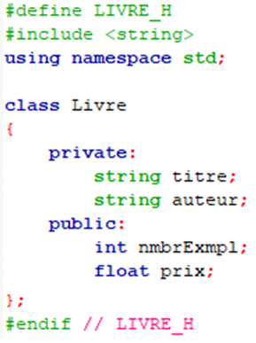

Notion de visibilité
Exemple:
Quel est le mécanisme d’accès pour lire et modifier les données privées.

Slide 11
Accesseurs et mutateurs

Slide 12

Accesseurs
C’est une méthode qui permet de lire la valeur d’un attribut privé et elle est généralement publique : get<Nom Attribut>
Type_attribut get < nom_attribut >() {return <nom_attribut> ;}
Exemple :
Son type de retour est celui de l’attribut
Pas de paramètres
Retourne la valeur de l’attribut

Slide 13

Mutateurs (setter)
C’est une méthode qui permet de modifier la valeur d’un attribut privé:
set<NomAttribut>
void set< nom_attribut > (Type_attribut nom_varibale) {nom_attribut = nom_varibale;}
Pas de type de retour (void)
Paramètre de même type que l’attribut
Exemple :

Slide 14
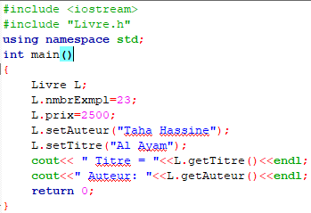
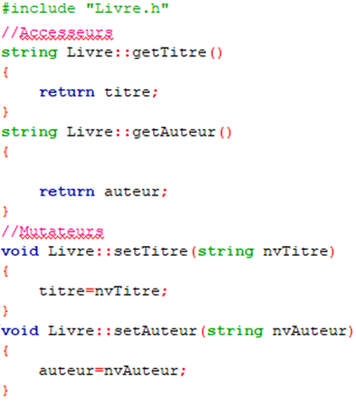
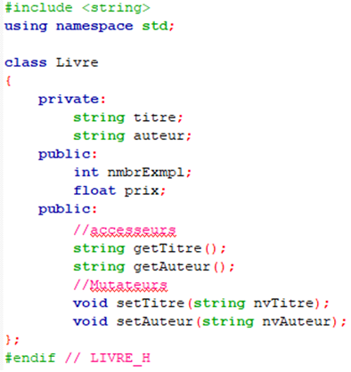

Accesseurs et Mutateurs
Exemple:
main.cpp
Livre.cpp
Livre.h

Slide 15
Chapitre 2: Encapsulation
TD2

